Slide 1
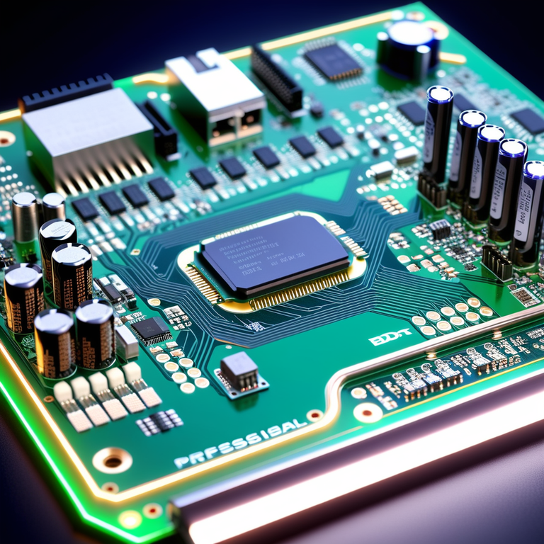
Методы изготовления многослойных печатных плат. Метод металлизации сквозных отверстий.

Slide 2
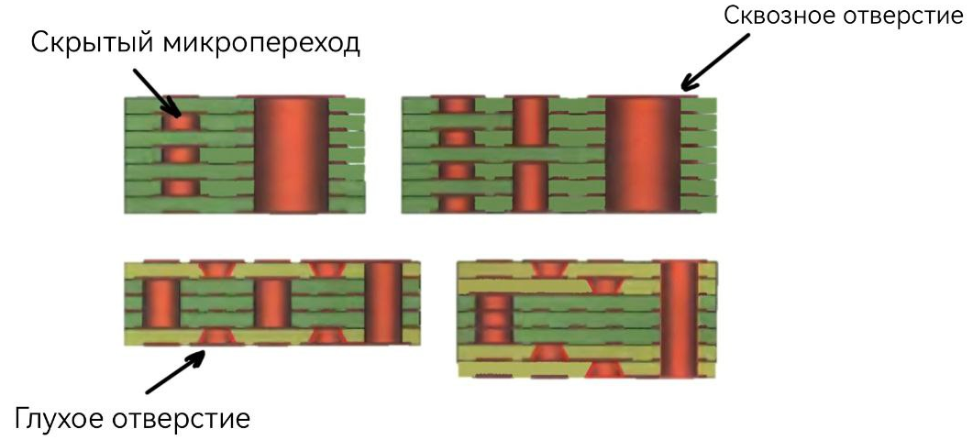
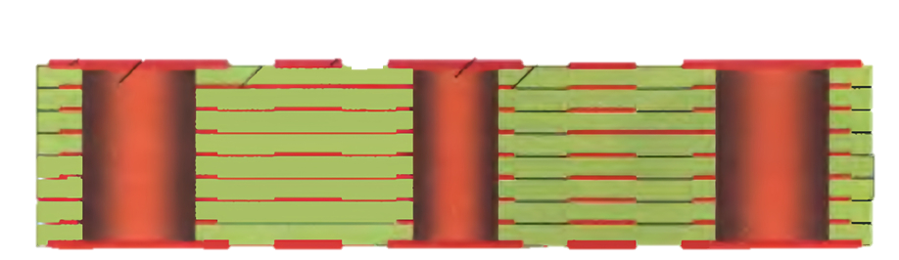
Процесс изготовления МПП методом электрохимической металлизации сквозных отверстий состоит в:
изготовлении отдельных внутренних слоев химическим методом;
прессовании слоев в монолитный пакет;
сверлении сквозных отверстий и их металлизации.
При сверлении на стенках отверстий вскрывают торцы контактных площадок внутренних слоев. Соединения их друг с другом и с контактными площадками наружных слоев получаются за счет металлизации отверстий.
Рис. Структура МПП, изготовленной классическим методом металлизации сквозных отверстий
Рис. Многоуровневые соединения в МПП
*Рисунки взяты из книги «Печатные платы. Конструкции и материалы», А. Медведев, 2005 г.

Slide 3
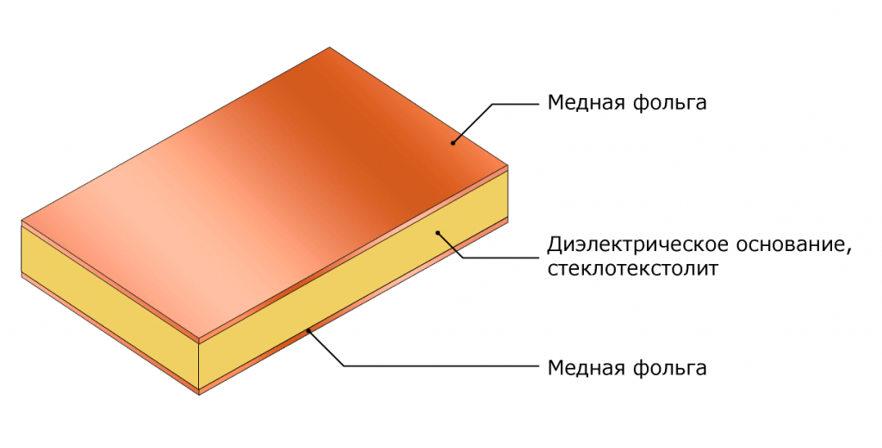
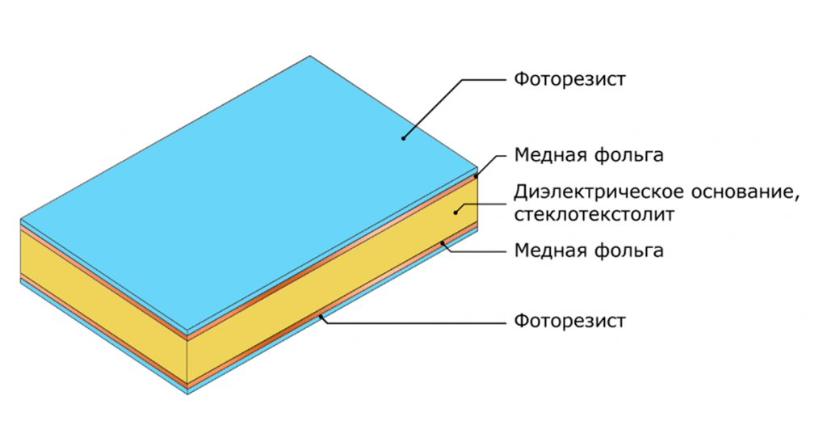
Исходный материал
Исходный материал – диэлектрическое основание, ламинированное с двух сторон медной фольгой. Диэлектрик: листы из стеклотканей, пропитанных связующим на основе эпоксидных смол (стеклотекстолит FR4), листы с керамическим наполнителем, армированные стекловолокном, листы фторопласта армированные. Медная фольга имеет толщину: 18 мкм – для внешних слоёв, 35 мкм – для внутренних, 70 мкм – для слоёв земли и питания.
Нанесение фоторезиста
Нанесение на заготовку фоточувствительного материала (фоторезиста). Этот этап проходит в чистой комнате с неактиничным (желтым) освещением (фоторезист светочувствителен к ультрафиолетовому спектру). Фоторезист бывает пленочным (наносится на заготовку ламинированием) и жидким (наносится валиками).
*Рисунки взяты с сайта компании «Резонит»

Slide 4
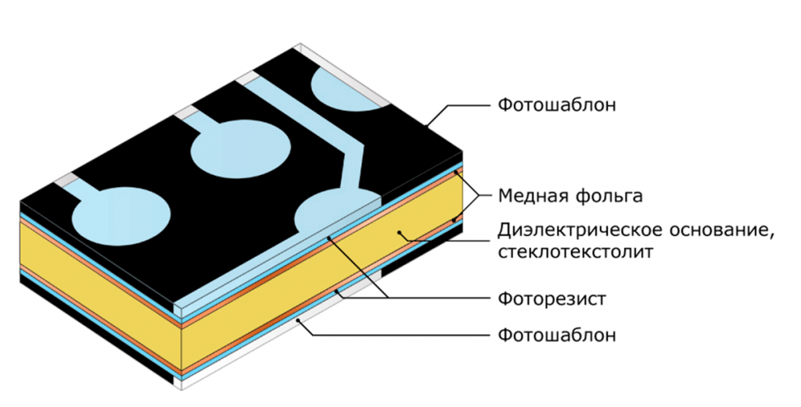
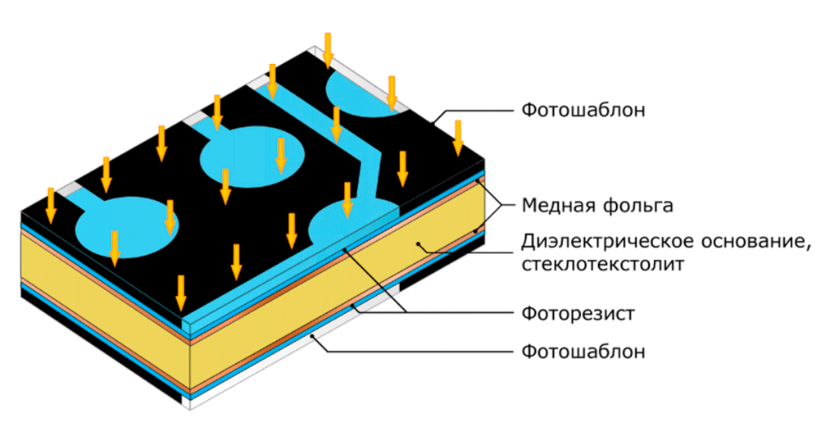
1 Вариант. Негативный шаблон
С заготовкой совмещается фотошаблон. Круг, часть которого изображена — контактная площадка, в которой впоследствии будет сверление. Изображение на фотошаблоне — негативное по отношению к будущей схеме. Под прозрачными участками фотошаблона медь не будет удалена.
1 Вариант. Экспонирование фоторезиста
Участки поверхности, прозрачные на фотошаблоне, засвечиваются, фотополимеризуются и теряют способность к растворению в установке проявления. После экспонирования фотошаблоны удаляются.
*Рисунки взяты с сайта компании «Резонит»

Slide 5
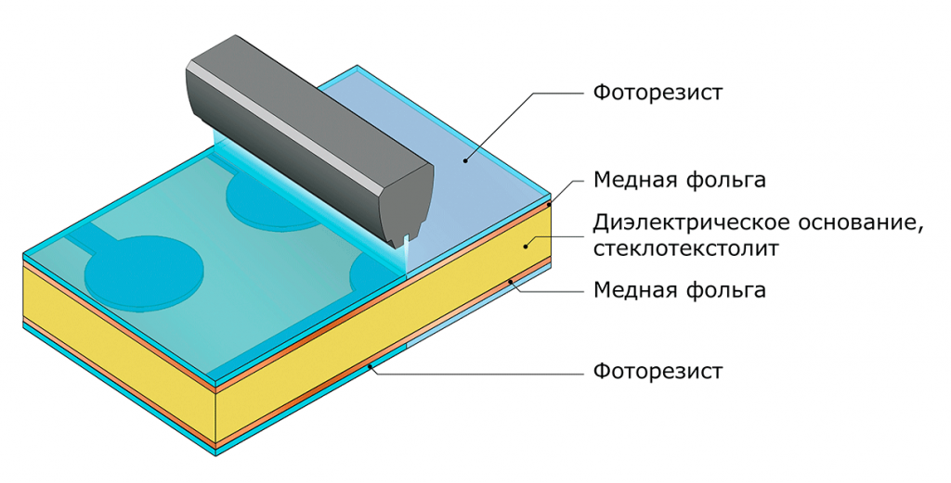
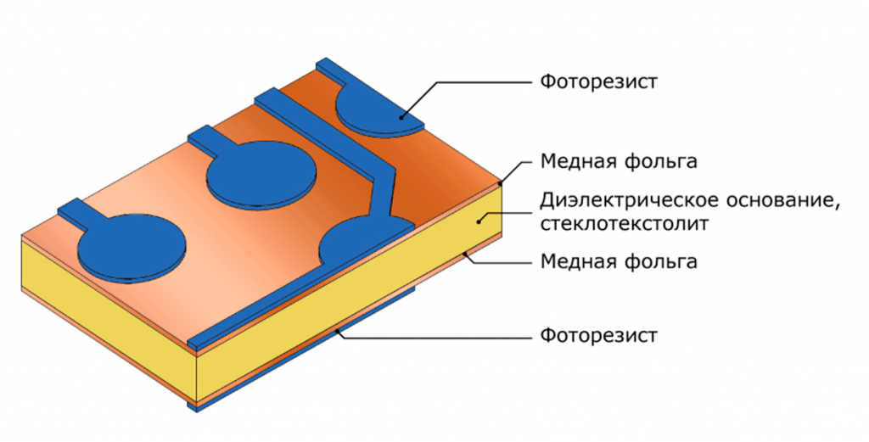
2 Вариант. Прямое экспонирование фоторезиста
Экспонирование фоторезиста происходит на установках прямого лазерного экспонирования без использования фотошаблонов. Источником излучения при этом может быть УФ лазер или УФ светодиодная матрица.
Проявление фоторезиста
Изображение на фоторезисте проявляется: не засвеченные участки растворяются, засвеченные — остаются на плате. Назначение оставшегося фоторезиста — обеспечить защиту меди (будущих проводников) от травящего раствора.
*Рисунки взяты с сайта компании «Резонит»

Slide 6
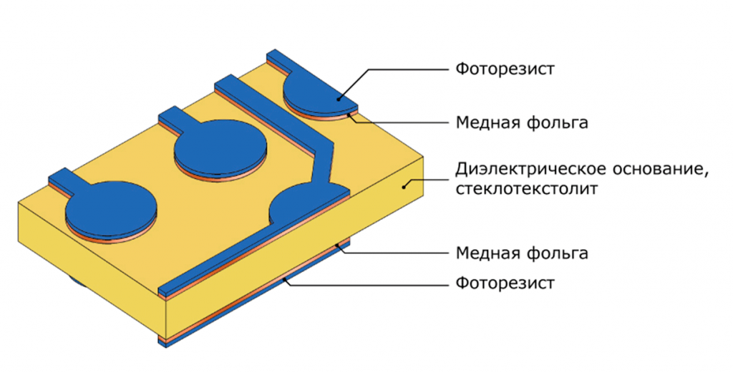
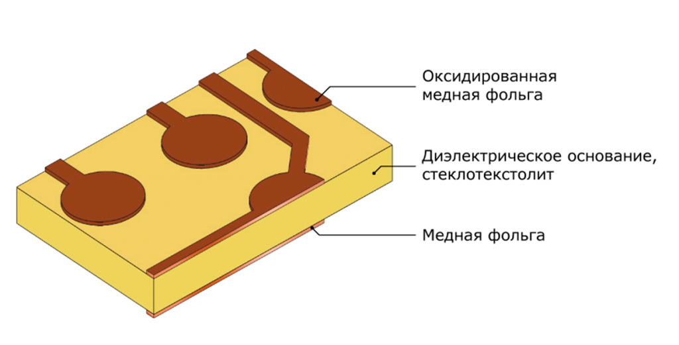
Травление рисунка схемы
На этом этапе фоторезист защищает медь от травления. Незащищенная медь растворяется в травящем растворе, вскрывая диэлектрическую подложку. После травления на слое остаются печатные проводники.
Оксидирование
На данном этапе верхний слой медной фольги специальном образом окисляется для лучшей адгезии при последующем прессовании.
*Рисунки взяты с сайта компании «Резонит»

Slide 7
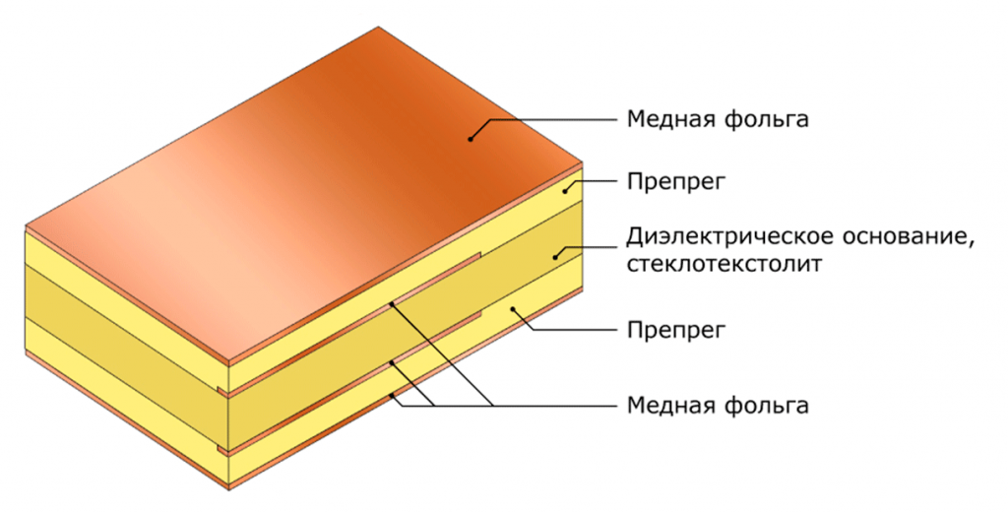
Прессование в многослойную структуру
Многослойные платы совмещаются по базам и прокладываются склеивающими листами (pre-preg). Склеивающие листы - стеклоткань, пропитанная эпоксидной смолой в полуотвержденном состоянии. Пакет слоев укладывается в пресс, где подвергается воздействию высокой температуры и давления. Смола склеивающих прокладок плавится и отверждается, происходит склеивание слоев МПП в монолит.
Для позиционирования внутренних слоёв между собой используется установка автоматической сборки пакетов.
После горячего прессования платы перемещаются в холодный пресс для контролируемого охлаждения.
Далее пресс-формы разбираются и спрессованные заготовки передаются на операцию вскрытия базовых отверстий.
*Рисунки взяты с сайта компании «Резонит»

Slide 8
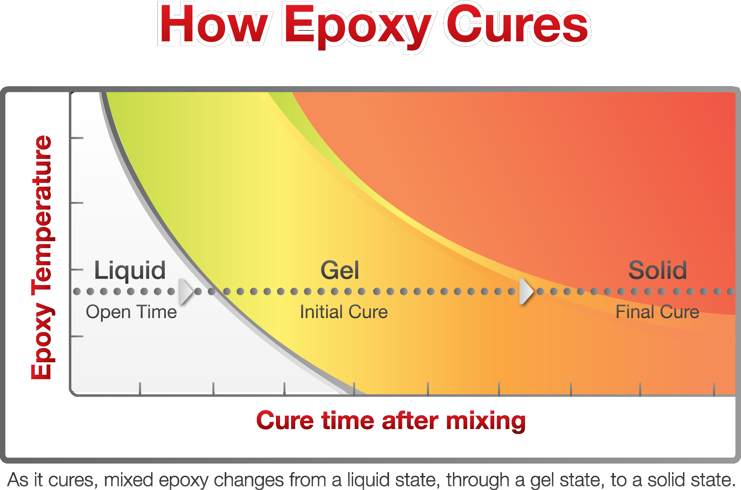
Отверждение смолы
Интервал между смешиванием смолы и отвердителя и желатинизацией называют временем гелеобразования, а также рабочим временем. Все планируемые работы с эпоксидной смолой должны проводиться, пока не истекло время гелеобразования, а в идеале, их нужно завершить, пока не прошло 75% этого времени. После полного перехода смолы в гель изменить форму которую она приняла, то есть раскатать валиком или размазать кистью, невозможно.
Время гелеобразования зависит от двух факторов:
Это исходная температура смеси;
соотношение её площади и объёма.
Желатинизация — этап застывания эпоксидной смолы, происходящего путём перехода эпоксидного состава из жидкого состояния в твёрдое через промежуточное гелеобразное состояние.

Slide 9
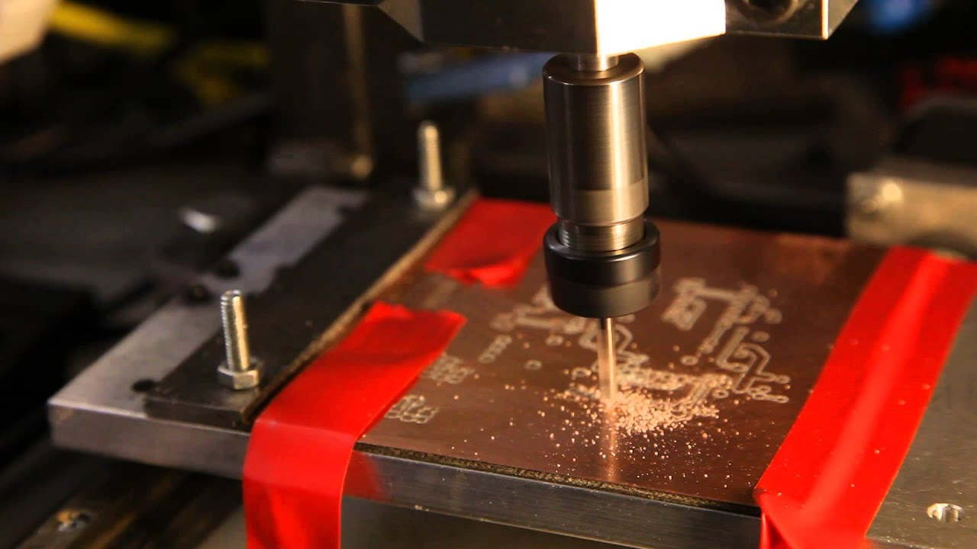
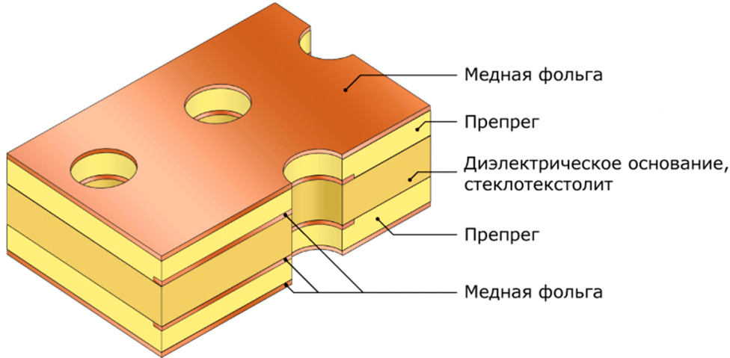
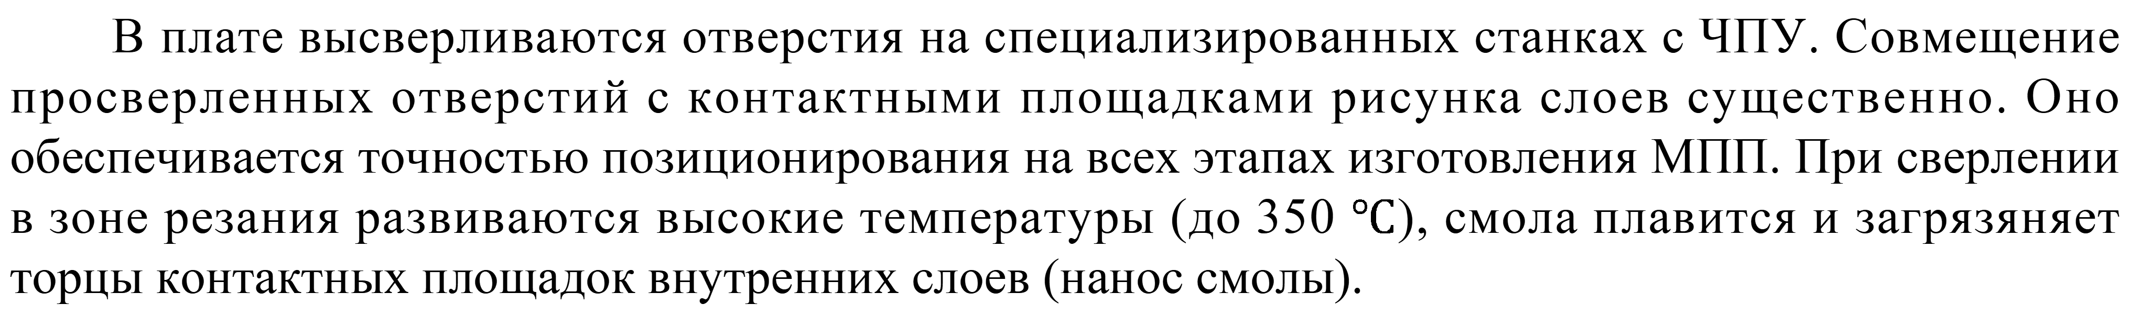
Cверление сквозных отверстий
В плате высверливаются отверстия на специализированных станках с ЧПУ. Совмещение просверленных отверстий с контактными площадками рисунка слоев существенно. Оно обеспечивается точностью позиционирования на всех этапах изготовления МПП. При сверлении в зоне резания развиваются высокие температуры (до 350 $℃$), смола плавится и загрязяняет торцы контактных площадок внутренних слоев (нанос смолы).
*Рисунки взяты с сайта компании «Резонит»

Slide 10
Проблемы, возникающие при сверлении
Проблема | Способ решения
Деформация отверстий (принятие неправильной формы) | Правильный выбор свёрл: необходимо использование достаточно твёрдого и точно изготовленного сверла
Тепловые удары: высокие температуры могут вызвать расслоение материала, забивание отверстий смолой, препятствуя дальнейшей металлизации | Применение специальной охлаждающей жидкости для предотвращения перегрева. Контроль температур: обеспечение охлаждения сверла и платы
Отсутствие центрирования при сверлении | Использование высокоточных сверлильных станков с ЧПУ

Slide 11
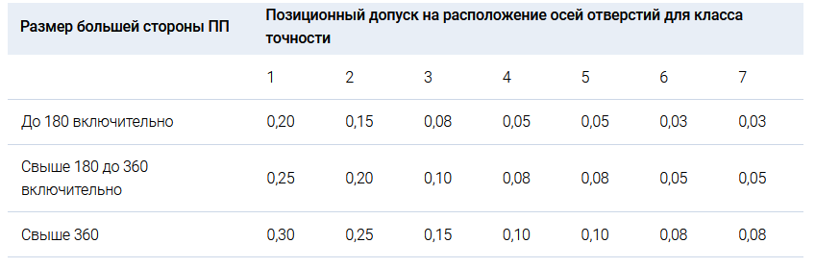
Cверление сквозных отверстий
Сверление сквозных отверстий - операция, влияющая на точность (класс) печатной платы. Точность сверления отверстий зависит от применяемого оборудования и инструмента. Значения позиционных допусков осей отверстий в диаметральном выражении (по ГОСТ Р 53429-2009) в миллиметрах:

Slide 12
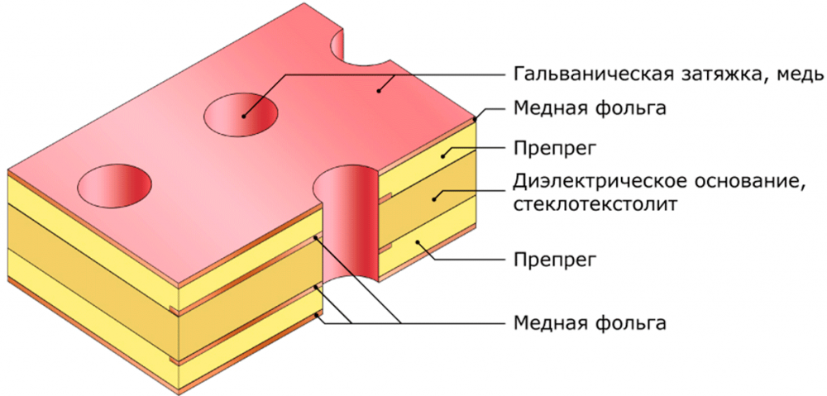
Очистка отверстий от наноса смолы
Отверстия платы очищаются от наноса смолы на медные торцы контактных площадок внутренних слоев. Без этой очистки соединение металлизации отверстия с внутренними слоями будет ненадежным. Варианты способов очистки: травление в серной кислоте, в растворе перманганата, плазмохимическая очистка, гидроабразивная обработка.
Химическое и предварительное гальваническое осаждение меди
Этап необходим для придания проводимости стенкам отверстий, необходимой для последующей гальванической металлизации. Рыхлый слой химически осажденной меди быстро разрушается, поэтому его усиливают тонким слоем гальванической меди.
*Рисунки взяты с сайта компании «Резонит»

Slide 13
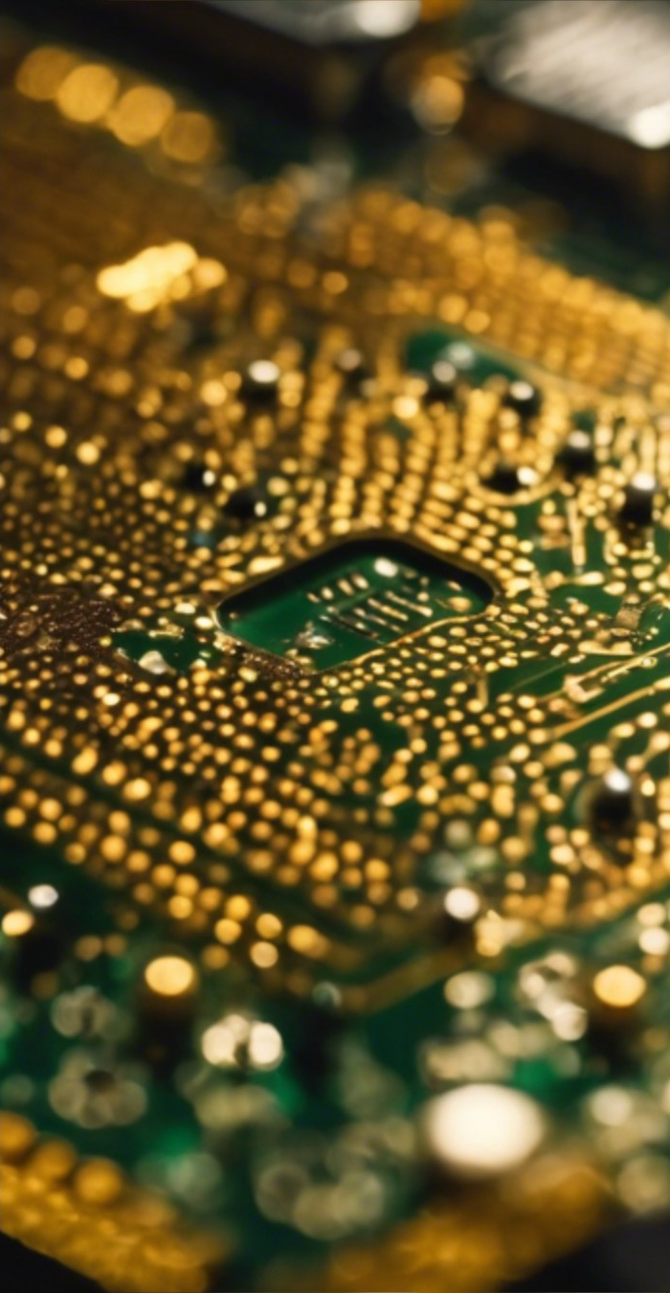
Прямая металлизация
Альтернатива химической металлизации - прямая металлизация, при которой стенки отверстий покрываются очень тонким слоем палладия. Тогда химическая и предварительная гальваническая металлизация не требуются.
Для создания первоначального проводящего слоя на стенках отверстий применяется сочетание трех процессов:
первая ступень — перманганатная очистка отверстий. В процессе обработки стравливается небольшой слой эпоксидной смолы с торцов внутренних слоёв и стенок отверстий;
далее — металлизация — на поверхности стеклотекстолита создаётся очень тонкий проводящий слой палладия. Прямая металлизация с применением палладия обеспечивает наибольшую адгезию покрытия к стеклотекстолиту в сравнении с альтернативными процессами.
поверх слоя палладия осаждается 5-микронный слой гальванической меди.

Slide 14
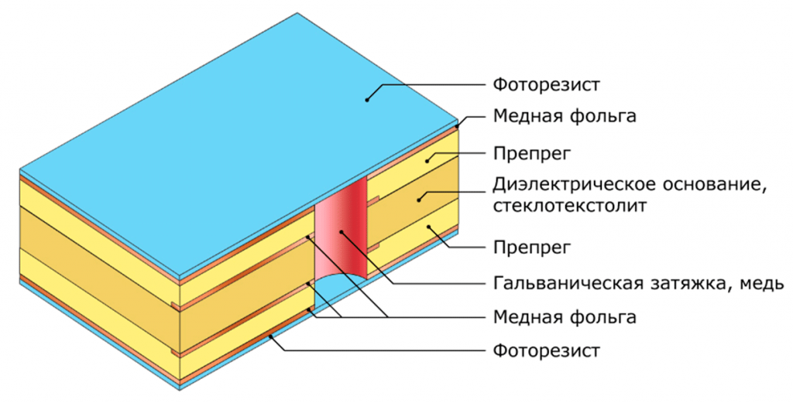
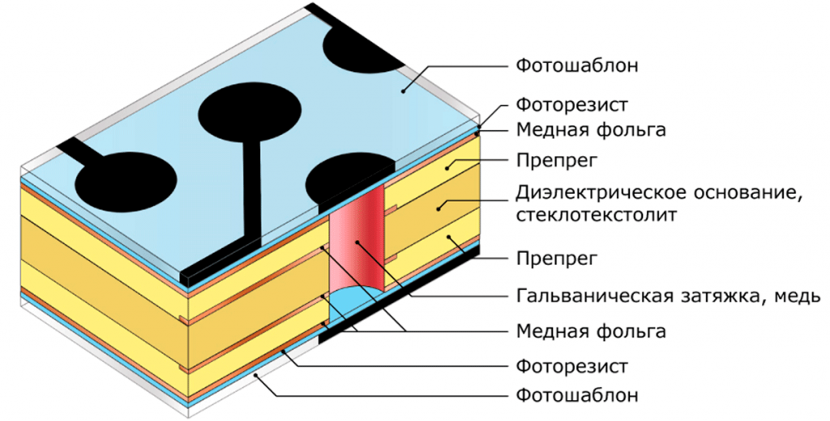
Нанесение фоторезиста
Нанесение на заготовку фоточувствительного материала (фоторезиста). Этот этап проходит в чистой комнате с неактиничным (желтым) освещением. Фоторезист бывает пленочным (наносится на заготовку ламинированием) и жидким (наносится валиками).
1 вариант. Экспонирование с позитивными фотошаблонами
С заготовкой совмещается фотошаблон. Круг, часть которого изображена — контактная площадка. Изображение на фотошаблоне — позитивное по отношению к будущей схеме.
*Рисунки взяты с сайта компании «Резонит»

Slide 15
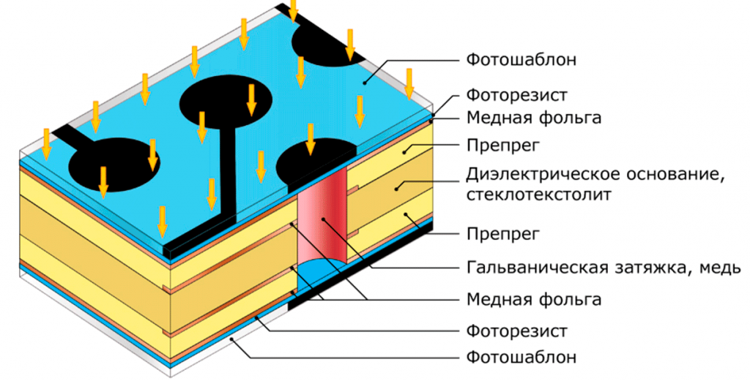
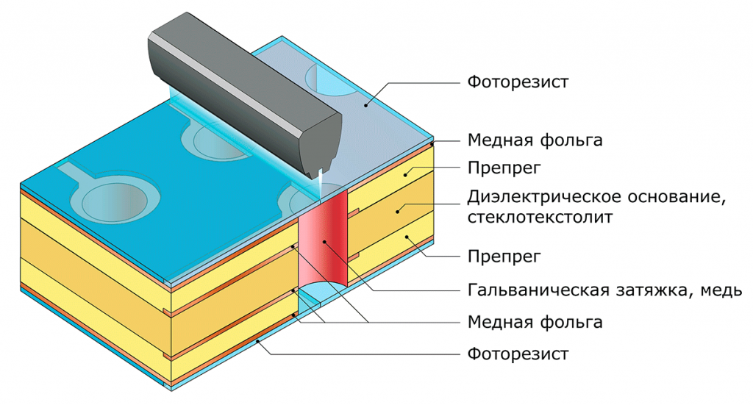
1 вариант. Экспонирование с позитивными фотошаблонами
Участки поверхности, прозрачные на фотошаблоне, засвечиваются, фотополимеризуются и теряют способность к растворению в установке проявления. После экспонирования фотошаблоны удаляются. Этот процесс позитивный, то есть фоторезист удаляется с тех участков, где будут проводники и отверстия, на стенки которых будет наноситься медь.
2 вариант. Прямое экспонирование фоторезиста
Производится на установках прямого лазерного экспонирования без использования фотошаблонов.
Установка распознает базовые отверстия при помощи оптических камер, проверяет их расположение и диаметр. Если заготовка соответствует критериям качества, фоторезист избирательно экспонируется ультрафиолетовым лазером.
*Рисунки взяты с сайта компании «Резонит»

Slide 16
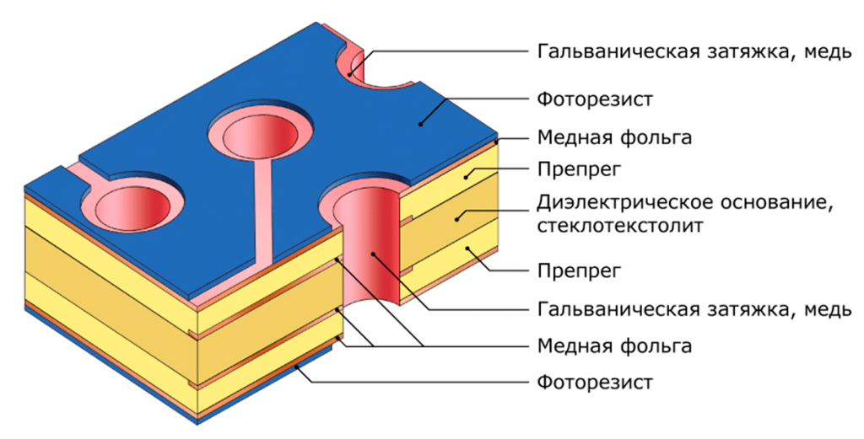
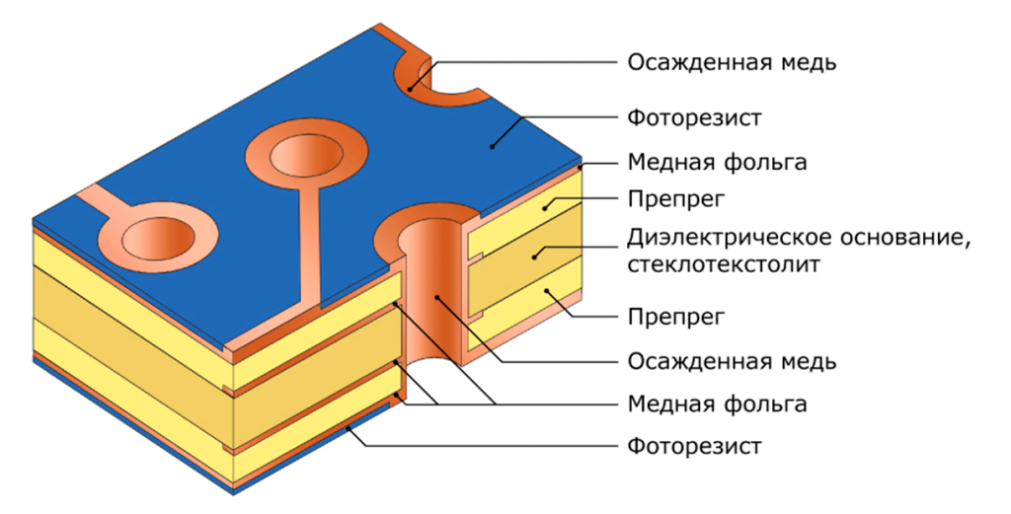
Проявление фоторезиста
Изображение на фоторезисте проявляется: не засвеченные участки растворяются в проявочном растворе, открывая отверстия и топологию для осаждения гальванической меди, засвеченные — остаются на плате. Назначение оставшегося фоторезиста — обеспечить избирательное осаждение меди.
Гальваническое (электрохимическое осаждение меди)
Медь осаждается на поверхность стенок отверстий и все проводники. По ГОСТ 23752-79 толщина металлизации должна быть не менее: 20 мкм для ДПП, 25 мкм для МПП. Только при такой толщине металлизация обеспечивает необходимую прочность при термодинамических нагрузках, свойственных последующим пайкам.
*Рисунки взяты с сайта компании «Резонит»

Slide 17
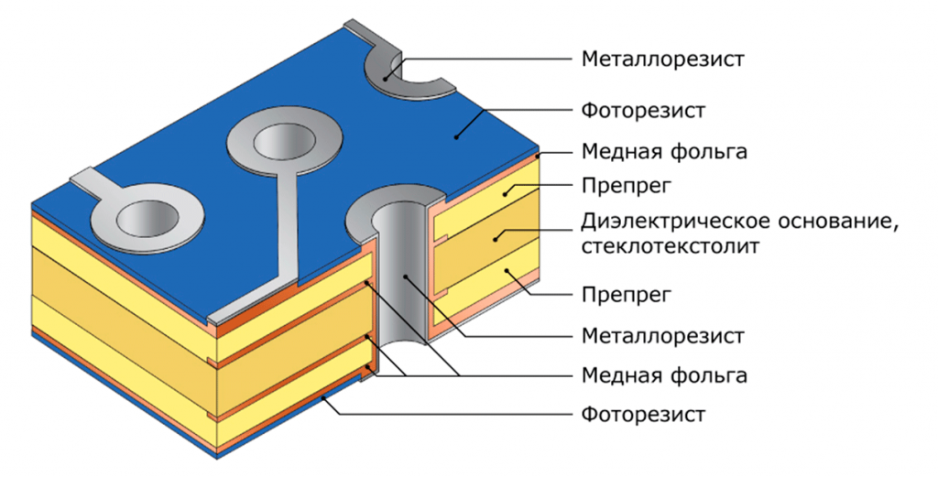
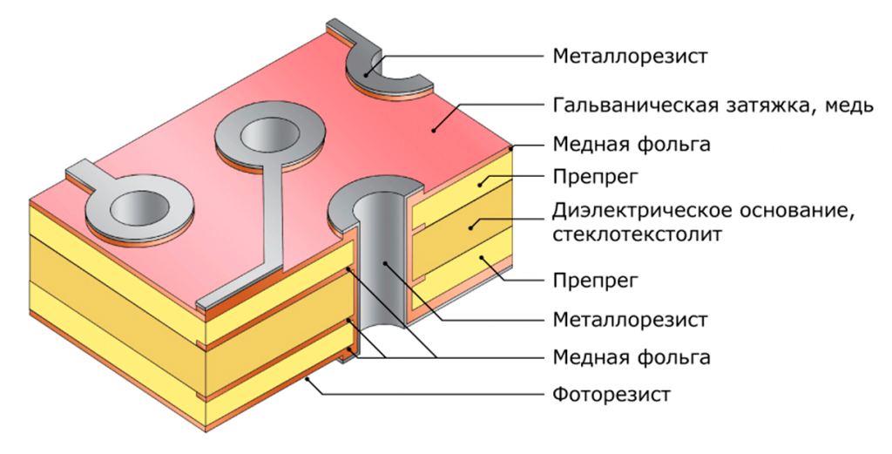
Гальваническое осаждение металлорезиста
Металлорезист (как правило оловянно-свинцовое покрытие):
служит защитой проводников и металлизированных отверстий от травления;
защищает медь от окисления;
необходим для длительного сохранения способности платы к пайке, если он остается как финишное покрытие.
Удаление фоторезиста
Перед травлением с заготовок снимается слой фоторезиста, обнажая базовый слой меди, который необходимо удалить. Топология печатной платы и металлизированные отверстия остаются под защитой гальванически осаждённого слоя олова.
*Рисунки взяты с сайта компании «Резонит»

Slide 18
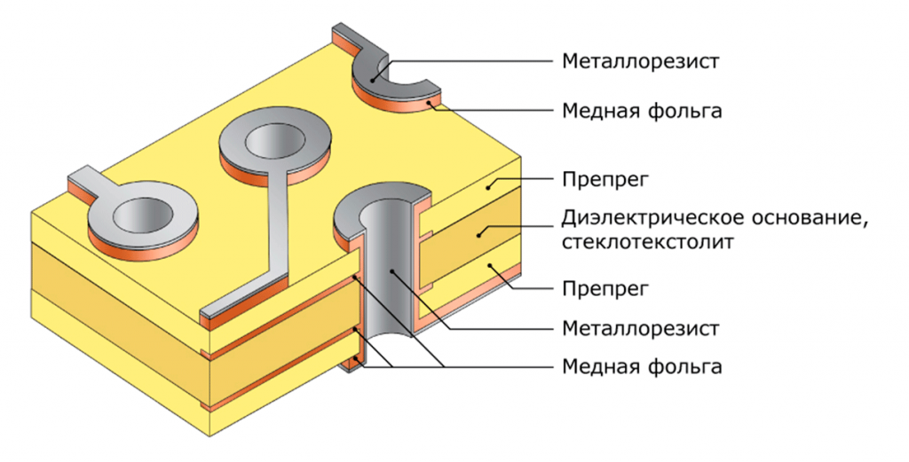
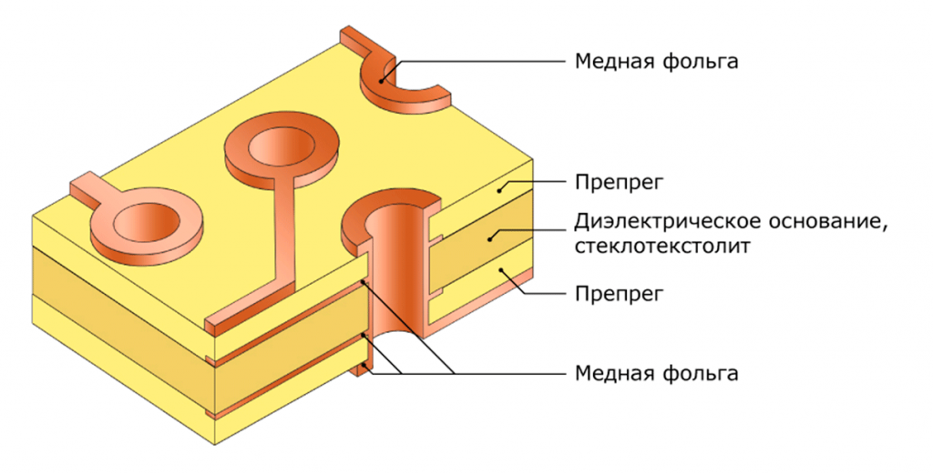
Травление меди
Незащищенная медь растворяется в травящем растворе, оставляя на плате рисунок будущей схемы. Если в качестве металлорезиста используется олово-свинец и на плату в последующем наносится паяльная маска, его приходится удалять (стравливать), иначе он расплавится под маской при групповом нагреве в процессах пайки и создаст под маской опасные пазухи. Если паяльная маска в дальнейшем не предусматривается, на этом этапе плата - законченный продукт производства.
Удаление металлорезиста
Металлорезист удаляется с поверхности меди в специальном растворе. В других процессах, например, если нанесение защитной маски не осуществляется, оловянно-свинцовая смесь оплавляется для дальнейшего использования (лужение).
*Рисунки взяты с сайта компании «Резонит»

Slide 19
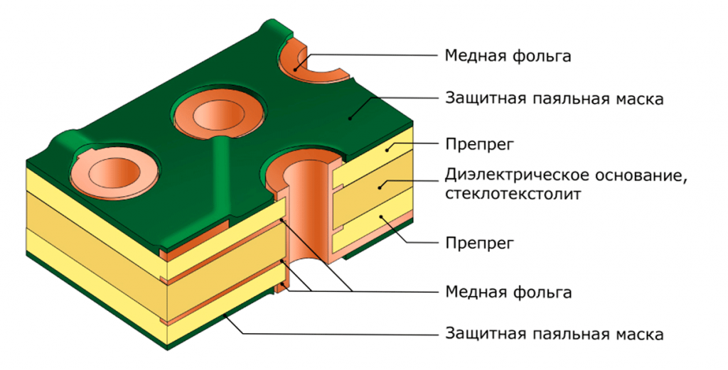
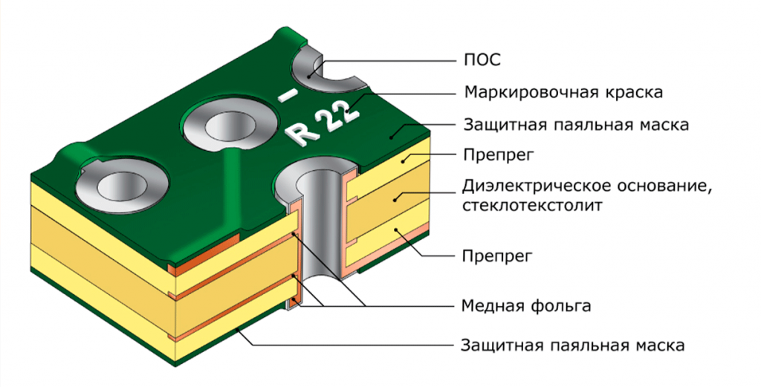
Нанесение паяльной маски
Для защиты поверхности платы и медных участков, не подлежащих нанесению финишного покрытия, на плату наносится защитная паяльная маска.
Сухая пленочная паяльная маска обеспечивает хорошие результаты по тентированию переходных отверстий, наносится методом ламинирования, но в настоящее время используется редко, т.к. не подходит для печатных плат выше 3 класса точности. Жидкая паяльная маска наносится методом сеткографии через сетчатый трафарет. Нанесенный слой подсушивается в печке до образования сухой. поверхности.
Нанесение финишного покрытия
На открытые от маски участки меди различными методами наносится финишное покрытие для обеспечения качественной пайки.
Может осуществляться нанесение припоя путем окунания заготовки в расплавленный припой с последующим выравнивание горячим воздухом.
*Рисунки взяты с сайта компании «Резонит»

Slide 20
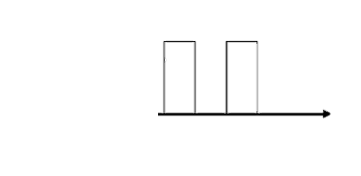
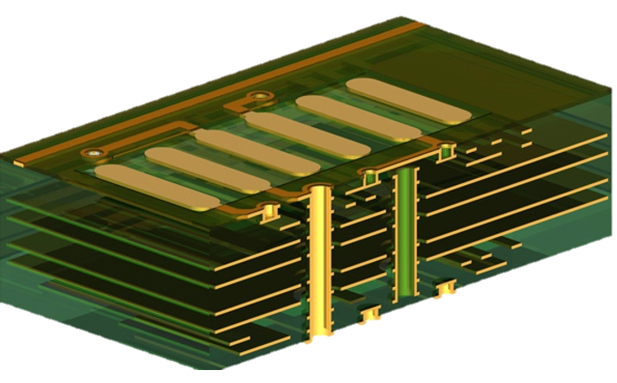
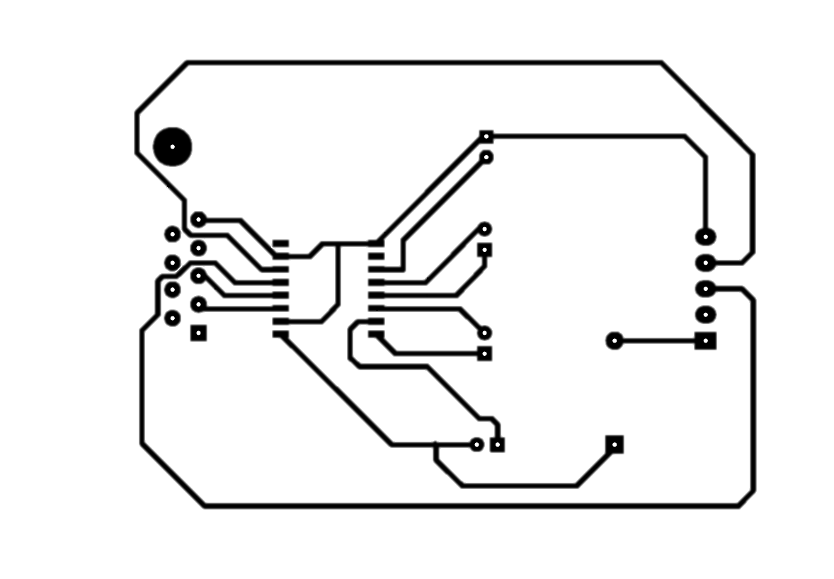
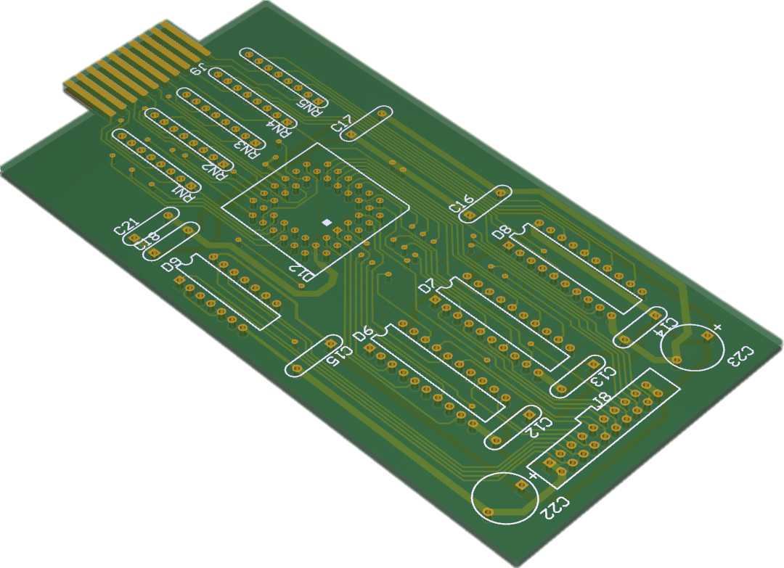
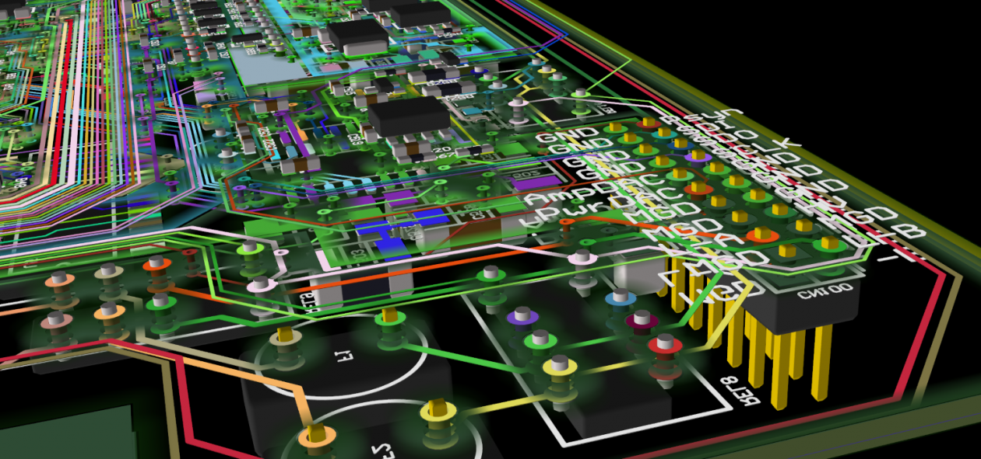
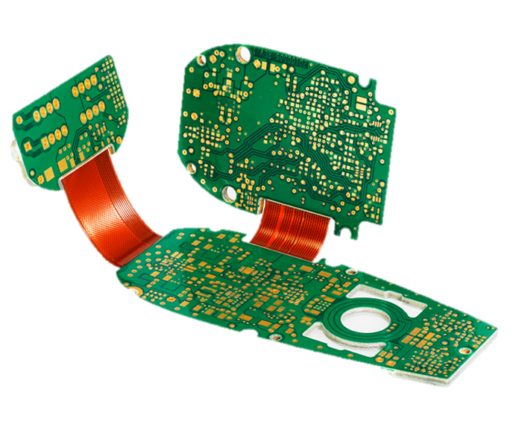
Достоинства метода:
Недостатки метода:
Единственный метод создания конструкций с наиболее оптимальной электрической структурой, обеспечивающей надежную передачу нс импульсов и распределение питания между активными элементами;
высокая плотность монтажа, большое количество вариантов трассировки печатных цепей;
возможность электрического экранирования;
расположение печатных проводников в массе монолитного диэлектрика;
возможность увеличения числа слоев без существенного увеличения стоимости и длительности процесса.
Относительно механически слабая связь металлизации отверстий с торцами контактных площадок;
проблема точности совмещения печатных слоев из-за погрешностей фотошаблонов и деформации базовых материалов в процессе изготовления слоёв и прессования;
необходимы обеспечение прочной адгезии, устойчивость к воздействию групповой пайки;
трудности при ремонте плат, внесении изменений в трассировку.

